Slide 1
Защита курсовой работы
Тема «Программная реализация микропрограммного автомата с жесткой логикой: объединенная микропрограмма операций умножения и деления – вариант 1»
Составил:
Студент группы ИВТВМбд-21
Бахматов Д.В.
Проверил:
Ст. преподаватель кафедры ВТ
Лылова А. В.

Slide 2
Цель работы
Целью работы является изучение методов проектирования и программной реализации микропрограммного автомата с жесткой логикой на основе исходных данных – объединенная микропрограмма операций умножения и деления.

Slide 3
Техническое задание
Тип автомата | Способ задания функций переходов и выходов | Язык программирования
Мили | Логические выражения и троичные матрицы | С++
• Состояния автомата должны иметь имена в формате Si, где i = 0..n (S0 – начальное и конечное состояния автомата);
• Условия в автомате (условные вершины в графе, входные сигналы автомата) кодируются как Xj, где j = 0..m;
• Действия в автомате (операторные вершины в графе, выходные сигналы автомата) кодируются как Yl, где l = 0..k;
• Функция возбуждения (функции переходов) должны иметь имена формата wz (переход с 0 на 1) и uz (переход с 1 на 0), где z = 0..v.
• процедура интерпретатора должна иметь имя следующего формата:
v№name_avtv№var, где
v№ - порядковый номер из таблицы выдачи варианта,
name_avt – имя типа автомата: Mili
№var – номер варианта в теме курсового проекта: 1
В данной работе процедура интерпретатора будет иметь имя: v9Miliv1

Slide 4
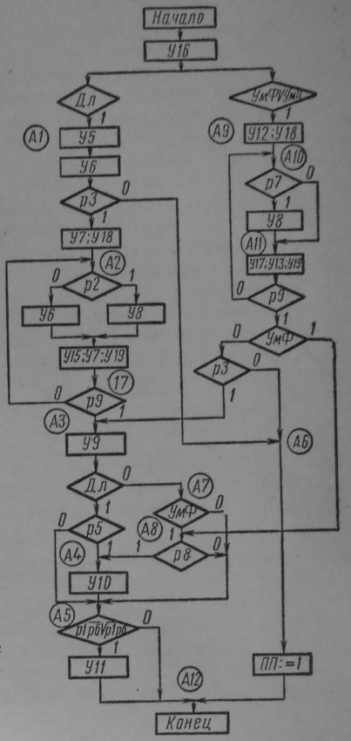
Анализ исходного описания реализуемого микропрограммного автомата с жесткой логикой

Slide 5
Проектирование микропрограммного автомата с жесткой логикой
Исходный y | Новый y | Исходный x | Новый x
y16 | y1 | Дл | x1
y5 | y2 | УмФ | x2
y6 | y3 | УмЦ | x3
y7 | y4 | p3 | x4
y18 | y5 | p2 | x5
y8 | y6 | p9 | x6
y15 | y7 | p5 | x7
y19 | y8 | p8 | x8
y9 | y9 | p1!р6 v !p1p6 | x9
y10 | y10 | p7 | x10
y11 | y11
y12 | y12
y17 | y13
y13 | y14
ПП:=1 | y15
1. Перекодирование значений x и y

Slide 6
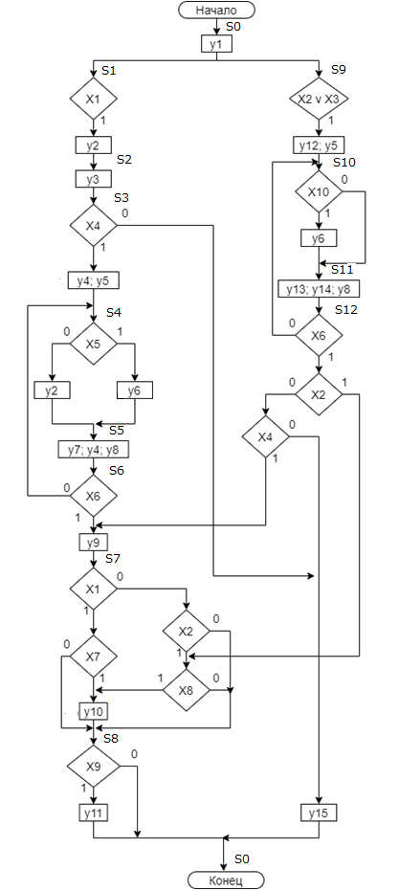
Проектирование микропрограммного автомата с жесткой логикой
2. Построение отмеченной граф
-схемы алгоритма

Slide 7
Проектирование микропрограммного автомата с жесткой логикой
3. Построение графа переходов

Slide 8
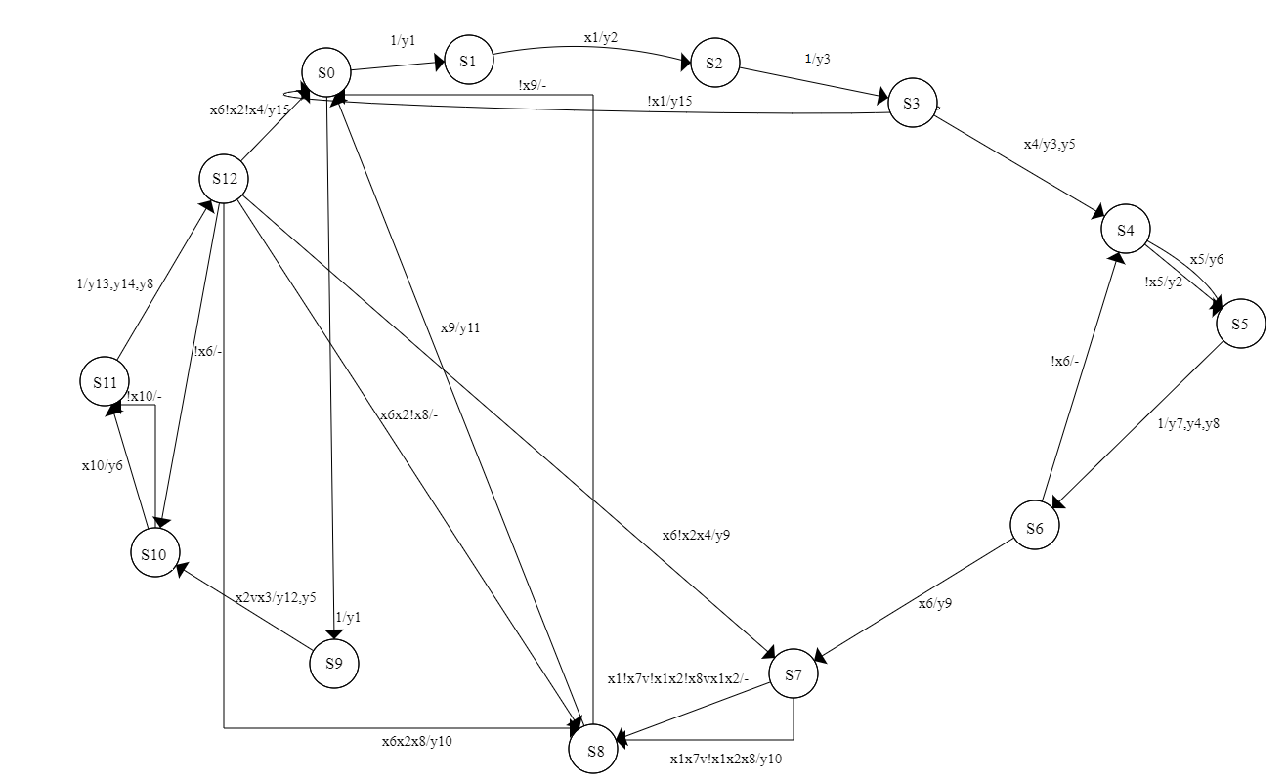

Slide 9
Проектирование микропрограммного автомата с жесткой логикой
4. Проведение канонического метода структурного синтеза
Формула для определения количества бит, достаточных для кодирования: a = log2S
Получили, что потребуется 4 бита для их кодирования.

Slide 10
Проектирование микропрограммного автомата с жесткой логикой
5. Построение семиколоночной таблицы.
Функции возбуждения Wz – переход из 0 в 1, Uz – переход из 1 в 0

Slide 11
Нач. сост. | Код нач. состояния a3a2a1a0 | Кон. сост. | Код кон. состояния a3a2a1a0 | Входные сигналы | Вых. сигналы | Функц. возбужд.
S0 | 0000 | S1 | 0001 | x1 | y1 | w0
S0 | 0000 | S9 | 1001 | x2vx3 | y1 | w0w3
S1 | 0001 | S2 | 0010 | x1 | y2 | u0w1
S2 | 0010 | S3 | 0011 | 1 | y3 | w0
S3 | 0011 | S4 | 0100 | x4 | y4,y5 | u0u1w2
S3 | 0011 | S0 | 0000 | !x4 | y15 | u0u1
S4 | 0100 | S5 | 0101 | x5 | y6 | w0
S4 | 0100 | S5 | 0101 | !x5 | y2 | w0
S5 | 0101 | S6 | 0110 | 1 | y7y4y8 | u0w1
S6 | 0110 | S4 | 0100 | !x6 | - | u1
S6 | 0110 | S7 | 0111 | x6 | y9 | w0
S7 | 0111 | S8 | 1000 | x1x7v!x1x2x8 | y10 | u0u1u2w3
S7 | 0111 | S8 | 1000 | x1!x7v!x1x2!x8v!x1!x2 | - | u0u1u2w3
S8 | 1000 | S0 | 0000 | !x9 | - | u3
S8 | 1000 | S0 | 0000 | x9 | y11 | u3
S9 | 1001 | S10 | 1010 | x2vx3 | y12y5 | u0w1
S10 | 1010 | S11 | 1011 | x10 | y6 | w0
S10 | 1010 | S11 | 1011 | !x10 | - | w0
S11 | 1011 | S12 | 1100 | 1 | y13y14y8 | u0u1w2
S12 | 1100 | S10 | 1010 | !x6 | - | u2w1
S12 | 1100 | S7 | 0111 | x6!x2x4 | y9 | u3w0w1
S12 | 1100 | S8 | 1000 | x6x2x8 | y10 | u2
S12 | 1100 | S8 | 1000 | x6x2!x8 | - | u2
S12 | 1100 | S8 | 1000 | x6x10!x8 | - | u2
S12 | 1100 | S0 | 0000 | x6!x2!x4 | y15 | u2u3

Slide 12
Проектирование микропрограммного автомата с жесткой логикой
6. Построение логических функций выхода и возбуждения:
y1 = !a3!a2!a1!a0x1 v !a3!a2!a1!a0x2 v !a3!a2!a1!a0x3
y2 = !a3!a2!a1a0x1 v !a3a2!a1!a0!x5
y3 = !a3!a2a1!a0
y4 = !a3a2!a1a0 v !a3!a2a1a0x4
y5 = !a3!a2a1a0x4 v a3!a2!a1a0x2 v a3!a2!a1a0x3
y6 = !a3a2!a1!a0x5 v a3!a2a1!a0x10
y7 = !a3a2!a1a0
y8 = !a3a2!a1a0 v a3!a2a1a0
y9 = !a3a2a1!a0x6 v a3a2!a1!a0x6!x2x4
y10 = !a3a2a1a0x1x7 v !a3a2a1a0!x1x2x8 v a3a2!a1!a0x6x2x8
y11 = a3!a2!a1!a0x9
y12 = a3!a2!a1a0x2 v a3!a2!a1a0x3
y13 = a3!a2a1a0
y14 = a3!a2a1a0
y15 = !a3!a2a1a0!x4 v a3a2!a1!a0x6!x2!x4
w0 = !a3!a2!a1!a0x1 v !a3a2!a1!a0x5 v a3!a2a1!a0x10 v a3!a2a1!a0!x10 v a3a2!a1!a0x6!x2x4 v !a3!a2!a1!a0x2 v !a3!a2!a1!a0x3 v !a3!a2a1!a0 v !a3a2!a1!a0!x5 v !a3a2a1!a0x6
w1 = !a3a2!a1a0 v a3!a2!a1a0x2 v a3!a2!a1a0x3 v a3a2!a1!a0!x6 v a3a2!a1!a0x6!x2x4
w2 = !a3!a2a1a0x4 v a3!a2a1a0
w3 = !a3!a2!a1!a0x2 v !a3!a2!a1!a0x3 v !a3a2a1a0x1!x7 v !a3a2a1a0x1x2!x8 v !a3a2a1a0!x1!x2 v !a3a2a1a0x1x7 v !a3a2a1a0!x1x2x8
u0 = !a3!a2a1a0x4 v !a3!a2a1a0!x4 v !a3a2!a1a0 v !a3a2a1a0x1x7 v !a3a2a1a0!x1x2x8 v !a3a2a1a0x1!x7 v !a3a2a1a0x1x2!x8 v !a3a2a1a0!x1!x2 v a3!a2a1a0 v a3!a2!a1a0x2 v a3!a2!a1a0x3 v !a3!a2!a1a0x1
u1 = !a3!a2a1a0x4 v !a3!a2a1a0!x4 v !a3a2a1!a0!x6 v !a3a2a1a0x1x7 v !a3a2a1a0!x1x2x8 v !a3a2a1a0x1!x7 v !a3a2a1a0x1x2!x8 v !a3a2a1a0!x1!x2 v a3!a2a1a0
u2 = !a3a2a1a0x1x7 v !a3a2a1a0!x1x2x8 v !a3a2a1a0x1!x7 v !a3a2a1a0x1x2!x8 v !a3a2a1a0!x1!x2 v a3a2!a1!a0!x6 v a3a2!a1!a0x6x2x8 v a3a2!a1!a0x6x10!x8 v a3a2!a1!a0x6!x2!x4 v a3a2!a1!a0x6x2!x8
u3 = a3!a2!a1!a0!x9 v a3a2!a1!a0x6!x2x4 v a3a2!a1!a0x6!x2!x4 v a3!a2!a1!a0x9

Slide 13
Проектирование микропрограммного автомата с жесткой логикой
Троичные матрицы строятся на основе минимизированных логических выражений
y1 = [0000---------1, 0000--------1-, 0000-------1--]
y2 = [0001---------1, 0110-----0----]
y3 = [0010----------]
y4 = [0101----------, 0011------1---]
y5 = [0011------1---, 1000--------1-, 1000-------1--]
y6 = [0100-----1----, 10101---------]
w0 = [0000---------1, 0001---------1, 0100-----1----, 1000-1--------, 10101---------, 10100---------, 1100----1-1-0-]

Slide 14
Разработка формата протокола входных и выходных данных
Входные данные: входные сигналы x1-x10, значение 0 либо 1;
Значение выбора способа задания функций переходов и выходов 1 – метод троичной матрицы
2- метод логических выражений
Вывод результатов каждого состояния:
State = S0
Y(y15-y1) = 000000000000000
Code = 0000
Вывод времени выполнения программы: 20.54 ms

Slide 15
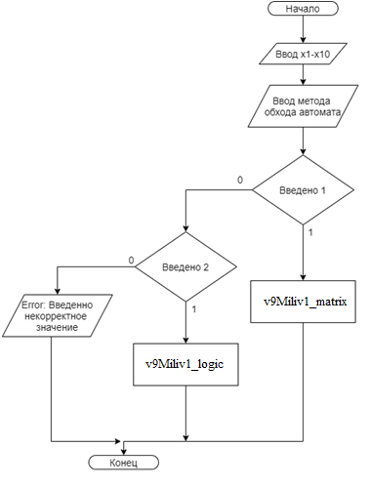
Разработка интерпретатора микропрограммного автомата

Slide 16
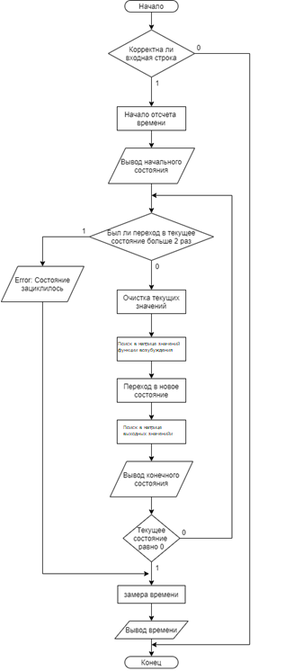
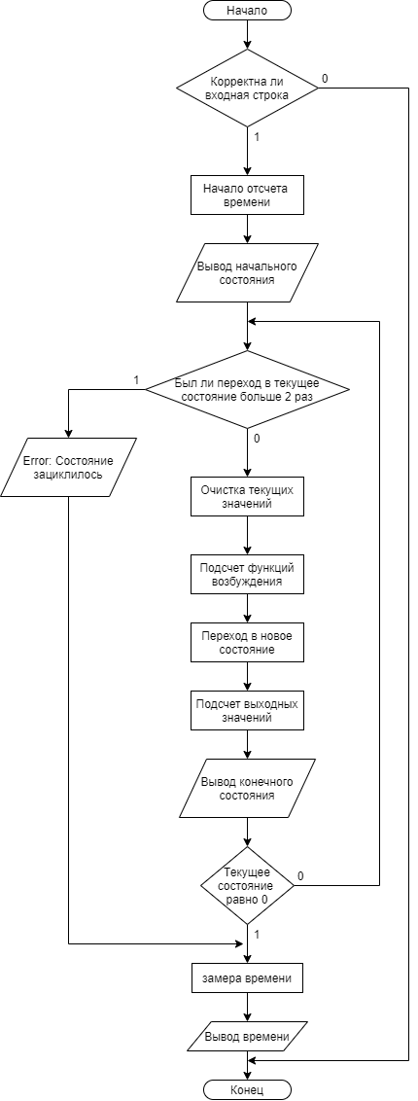
Разработка интерпретатора микропрограммного автомата
matrix
logic

Slide 17
Разработка интерпретатора микропрограммного автомата
void v9Miliv1_logic()
{
auto begin = chrono::high_resolution_clock::now();
ZeroBoolArray(y, 15);
ZeroBoolArray(a, 4);
for (int i = 0; i < 20; i++)
{
cout << "State = ";
OutputName();
cout << "Y(y15 - y1) = ";
OutputBool(y, 15);
cout << "Code(a3 - a0) = ";
OutputBool(a, 4);
if (CycleFlag == 1)
{
CycleFlag = 0;
cout << "\nCycle\n";
break;
}
LogicYWU();
ChangeA();
cout << endl;
}
auto end = chrono::high_resolution_clock::now();
cout << chrono::duration_cast<chrono::nanoseconds>(end - begin).count() / 1000000 << "ms" << endl;
}
void v9Mili_matrix()
{
auto begin = chrono::high_resolution_clock::now();
ZeroBoolArray(a, 4);
cout << "State = ";
OutputName();
cout << "Y(y15 - y1) = ";
OutputBool(y, 15);
cout << "Code(a3 - a0) = ";
OutputBool(a, 4);
cout << endl;
ZeroBoolArray(y, 15);
ZeroBoolArray(w, 4);
ZeroBoolArray(u, 4);
for (int i = 0; i < 20; i++)
{
MergeAX();
FindYWU();
ChangeA();
cout << "State = ";
OutputName();
cout << "Y(y15 - y1) = ";
OutputBool(y, 15);
cout << "Code(a3 - a0) = ";
OutputBool(a, 4);
if (CycleFlag == 1)
{
CycleFlag = 0;
cout << "\nCycle\n";
break;
}
ZeroBoolArray(y, 15);
ZeroBoolArray(w, 4);
ZeroBoolArray(u, 4);
cout << endl;
}
auto end = chrono::high_resolution_clock::now();
cout << chrono::duration_cast<chrono::nanoseconds>(end - begin).count() / 1000000 << "ms" << endl;
}

Slide 18
Разработка рабочей нагрузки
Входные сигналы x1x2x3x4x5x6x7x8x9x10 | Ожидаемая работа программы
1000000000 | S0 – S1(y1) – S2(y2) – S3(y3) – S0
1001110000 | S0 – S1(y1) – S2(y2) – S3(y3) – S4(y4y5) – S6(y6) – S7(y7y4y8) – S8 – S0
1001000000 | S0 – S1(y1) – S2(y2) – S3(y3) – S4(y4y5) – S5(y2) - S6(y7y4y8) – S4 Состояние зациклилось
1001100000 | S0 – S1(y1) – S2(y2) – S3(y3) – S4(y4y5) – S5(y2) - S6(y7y4y8) – S4 Состояни езациклилось
1001111000 | S0 – S1(y1) – S2(y2) – S3(y3) – S4(y4y5) – S5(y6) - S6(y7y4y8) – S7(y9) – S8(y10) – S0
1001111010 | S0 – S1(y1) – S2(y2) – S3(y3) – S4(y4y5) – S5(y6) - S6(y7y4y8) – S7(y9) – S8(y10) – S0(y11)
0100010010 | S0 – S9(y1) – S10(y12y5) – S11(y13y14y8) – S12(y11) – S8 – S0(11)
0010000000 | S0 – S9(y1) – S10(y12y5) – S11 – S12(y13y14y8) – S10 Состояние зациклилось
0010010001 | S0 – S9(y1) – S10(y12y5) – S11(y6) – S12(y13y14y8) – S0(y15)
0100010110 | S0 – S9(y1) – S10(y12y5) – S11 – S12(y13y14y8) – S0(y15)
0011011000 | S0 – S9(y1) – S10(y12y5) – S11 – S12(y13y14y8) – S8 – S0
0100010001 | S0 – S9(y1) – S10(y12y5) – S11(y6) – S12(y13y14y8) – S7 – S8 – S0
0100210010 | Error: Во входной строке присутствуют запрещенные символы

Slide 19
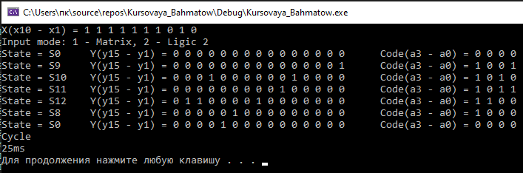
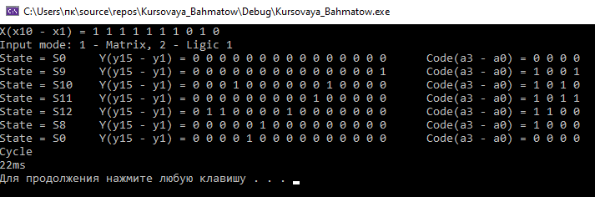
Тестирование интерпретатора
Интерпретатор был протестирован на всех примерах из таблицы из прошлого слайда.
Вывод программы при методе логических выражений
Вывод программы при методе троичных матриц

Slide 20
Сравнительный анализ данных полученных протоколов
Характеристики | Метод логических выражений | Метод троичных матриц
Сложность реализации | Метод реализуется довольно сложно. Вся сложность заключается в вводе длинных цепочек | Метод реализуется немного сложнее. Вся сложность заключается в вводе длинных цепочек и написании алгоритма поиска.
Сложность модификации | Благодаря модульности легко модифицируется | Благодаря модульности легко модифицируется
Длительность написания кода | 4 часа | 3 часа
Количество строк кода | 150 | 250
Среднее время работы | 35.23 мс | 30.38 мс
Максимальное время работы | 48 мс | 40 мс
Минимальное время работы | 13 мс | 20 мс

Slide 21
Спасибо за внимание!

